Slide 1
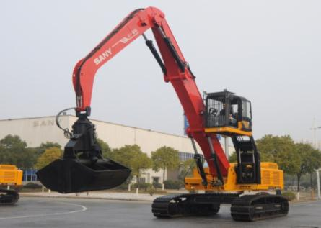
Техническое обслуживание
SMHW48V (Isuzu 6HK1)

Slide 2
Ⅰ 每天维护项目предметы ежедневного обслуживания
Место обслуживания | Элементы технического обслуживания
Автоматические системы смазки | Проверяйте состояние смазки смазочного насоса и своевременно пополняйте ее запасы
Двигатели | Проверьте, нет ли утечек охлаждающей жидкости, масла и т.д.
 | Проверьте натяжение ремня вентилятора
 | Проверьте уровень масла и охлаждающей жидкости
 | Проверьте воздушный фильтр на предмет засорения
гусеница | Проверьте, не ослабли ли болты пластины гусеницы
 | Проверка и регулировка натяжения гусениц
Захват | Своевременное пополнение смазки во всех точках смазки
 | Проверьте болты крепления штифта на захвате не ослаблены и что обшивка и щитки целы
Электрические системы | Проверьте исправность всех рабочих ламп и индикаторов
 | Проверьте все провода и кабели надежно установлены и не повреждены
Гидравлические системы | Проверьте наличие утечек жидкости

Slide 3
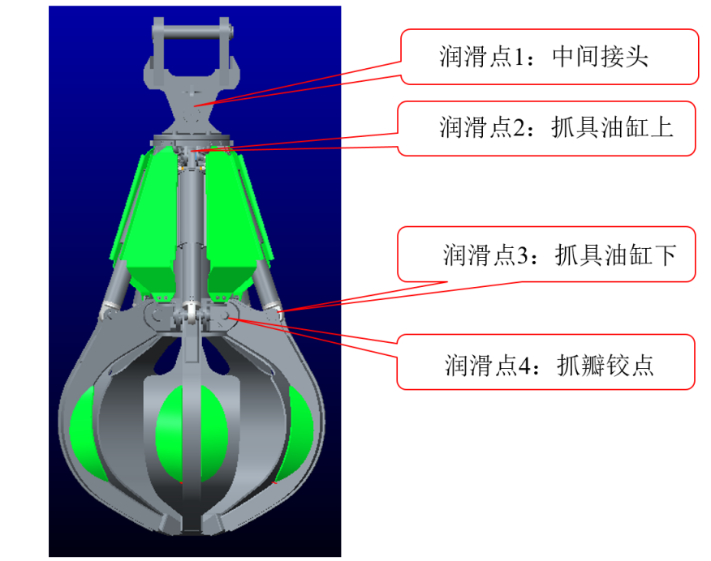
ØСливной захват с точками ежедневной ручной смазки：
Точка смазки 1: Промежуточные соединения
Точка смазки 2: Наверху цилиндр захвата
Точка смазки 3: внизу цилиндр захвата
Точка смазки 4: точка шарнира захвата

Slide 4
Ⅱ Техническое обслуживание на 100 часов работы
Место обслуживания | Элементы технического обслуживания
Воздушный фильтр в масляной ванне | Очистите фильтр и поменяйте масло
Ø После 100 часов работы очистите фильтрующий элемент и замените масло (метод очистки: замочите фильтрующий элемент в дизельном топливе на 20-30 минут, снимите фильтрующий элемент, а затем промойте дизельным топливом, чтобы удалить оставшуюся пыль с фильтрующего элемента).
Ø 。Очистите масляный резервуар и внутреннюю поверхность корпуса масляного резервуара ветошью, смоченной дизельным маслом.
Ø Если условия работы суровые, сократите интервал очистки фильтра, и наоборот, при необходимости увеличьте интервал очистки фильтра.
Ø Заменяйте катридж фильтра каждые 6 месяцев.

Slide 5
Ⅲ Техническое обслуживание на 500 часов работы
Место обслуживания | Элементы технического обслуживания
Двигатели | Очистите или замените воздушный фильтр
 | Замена масляного фильтра
 | Замена масла в двигателе
 | Замена топливного фильтра двигателя
Сборка шасси | Проверьте уровень масла в коробке передач и ведущем мосту и залейте трансмиссионное масло
Поворотный механизм | Проверьте уровень смазки в поворотной шестерне и добавьте смазку
 | Проверьте уровень масла в бачке поворотного механизма и дозаправьте его
Захват | Проверка износа штифтов захвата
 | Проверка цилиндра грейфера
Радиаторы | Очистка радиаторов
Системы кондиционира | Очистка картриджей внутреннего воздушного фильтра
Ø Заменяйте элемент внутреннего воздушного фильтра кондиционера каждые 6 месяцев.

Slide 6
Ⅳ Техническое обслуживание на 1000 часов работы
Место обслуживания | Элементы технического обслуживания
Поворотный механизм | Замена масла в коробке поворотного механизма
Топливная система | Очистка топливного бака
Гидравлические системы | Замена элемента(фильтр)возврата масла

Slide 7
Ⅴ Техническое обслуживание на 2000 часов работы
Место обслуживания | Элементы технического обслуживания
Двигатели | Замена охлаждающей жидкости
Сборка шасси | Замена масла в коробке передач и мостах
Гидравлические системы | Очистка бака для гидравлического масла и замена гидравлического масла

Slide 8
Приложение I：
SMHHW48V (двигатель Isuzu 6HK1) список деталей для технического обслуживания и замены жидкостей
номер | Модули | называние | Код | единица | Время обслуживания
1 | Энергетические системы | Главный элемент воздушного фильтраP777868 | B222100000641 | 1个1 шт. | Чистка 6 раз / или 1000 часов
2 |  | Защитный картридж воздушного фильтраP777869 | B222100000640 | 1个1 шт. | Одна замена предохранительного картриджа при замене основного фильтра 3 раза
3 |  | Масляные фильтрыP550596 | B222100000494 | 1个1 шт. | на 500 часов работы
4 |  | Картридж дизельного фильтра PF-CO-01-01210 | 60282117 | 1个1 шт. | на 500 часов работы
5 |  | Фильтр грубой очистки топливаA14-01460 | 60307173 | 1个1 шт. | на 500 часов работы
6 |  | 柴油机油Масло для дизельных двигателейCI-4 15W-40 18L/桶Бочка | 60208296 | 28~38L | на500 часов, в зависимости отусловии фактического пополнения
7 | Воздушный фильтр в масляной ванне | Масло для дизельных двигателейCI-4 15W-40 18L/桶Бочка | 60208296 | 4L | на 100 часов работы

Slide 9
Приложение I：
SMHHW48V (двигатель Isuzu 6HK1) список деталей для технического обслуживания и замены жидкостей
номер | Модули | называние | Код | единица | Время обслуживания
8 | Гидравлические системы | Фильтры для всасывания маслаP010097C | 60274030 | 1 шт | на 2000 часов работы
9 |  | Фильтры для возврата маслаPO-CO-01-01430 | 60200365 | 1 шт | на 1000 часов работы
10 |  | Картридж 0060D010BN4HC | B222100000445 | 1 шт | на 1000 часов работы
11 |  | Картридж дыхательного клапанаP040089 | 60186788 | 1 шт | на 1000 часов работы
12 |  | Гидравлическое масло HV46 200L/ Бочка | 60358219 | 420L | на 2000 часов работы
13 | Системы кондиционира | Внутренний воздушный фильтр 014520-0890 | B222100000711 | 1 шт | на 500 часов работы, замена каждые 6 месяцев
 |  | Внешнийвоздушныйфильтр SG014300-5090 | 60250669 | 1 шт | на 500 часов работы, замена каждые 6 месяцев
14 |  | Vремень AV13×1215GB12732 | A230106000403 | 1 шт | на 500 часов работы

Slide 10
Приложение I：
SMHHW48V（五十铃6HK1发动机）保养件和油液更换清单 SMHHW48V (двигатель Isuzu 6HK1) список деталей для технического обслуживания и замены жидкостей
номер | Модули | называние | Код | единица | Время обслуживания
15 | Смазка | 2# литиевая смазка | B420105000001 | 4L | на 100 часов работы
16 | Редукторы поворотных устройств | Трансмиссионное маслоGL-5 80W/90 | 60147538 | 11L | на 1000 часов работы
17 | Ведущиймост и коробки передач | Трансмиссионное маслоGL-5 80W/90 | 60147538 | 90L | на 2000 часов работы
18 | Антифриз | Антифриз | 170500000016A | 50L | на 2000 часов работы, в зависимости отусловии фактического пополнения

Slide 11
Приложение II：
Инструкции по настройке системы смазки
Советы по настройке:Нажмите и удерживайте одновременно кнопку ▼▲ более 4 секунд, чтобы отпустить обе кнопки, затем нажмите кнопку "E", чтобы войти в режим настройки. Кнопка "E" выбирает режим, а ▼▲ используется для настройки диапазона. (Только для цикла "Вверх")

Slide 12
Приложение II：
Инструкции по настройке системы смазки
Диапазон регулировки. 0P указывает на номер версии программы 1P указывает время отдыха, доступно 30 уровней, представляющих от 1 до 30 часов 2P указывает на сигнал обнаружения давления: 0-99 3P указывает время работы (в минутах) 1-60 минут 4P указывает значение низкой температуры (отрицательная температура) 5-50°C
В соответствии с условиями работы на вашем объекте рекомендуется установить время отдыха смазки 1P на 4 часа, а время работы 3P - на 5 минут.

Slide 13
Спасибо
品质改变世界

